Slide 1
МУНИЦИПАЛЬНОЕ АВТОНОМНОЕ УЧРЕЖДЕНИЕ
ДОПОЛНИТЕЛЬНОГО ОБРАЗОВАНИЯ «ЦЕНТР ДОПОЛНИТЕЛЬНОГО ОБРАЗОВАНИЯ»
Г. БАЛАКОВО САРАТОВСКОЙ ОБЛАСТИ
Презентация Изготовление ветки лавра для коллекции
театра моды «Интрига»
Автор презентации:
педагог дополнительного образования МАУДО ЦДО
Полякова Марина Николаевна
Творческое объединение «Конструирование и моделирование одежды (Театр моды «Интрига»)»
Балаково –2019

Slide 2
Материалы и инструменты для изготовления ветки лавра

Slide 3
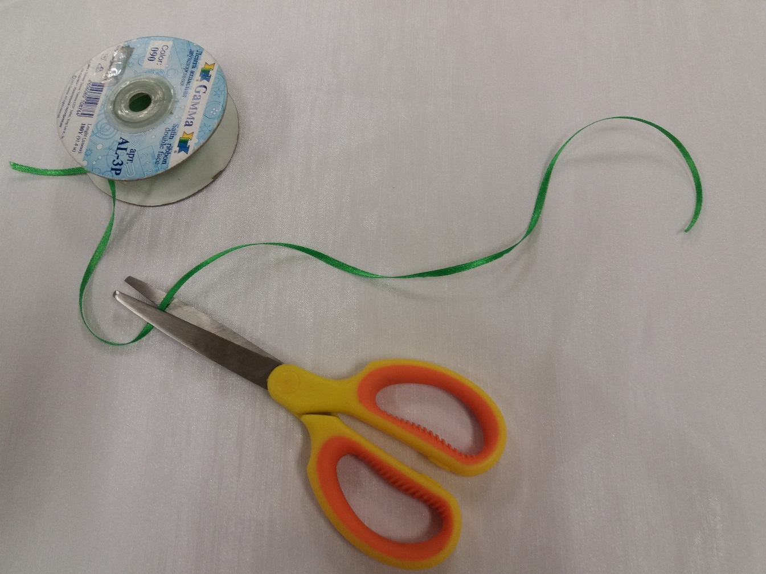
Отрезаем 1 м 20 см зеленой атласной ленты шириной 5 см
Отрезаем 30 см атласной ленты шириной 2 мм

Slide 4
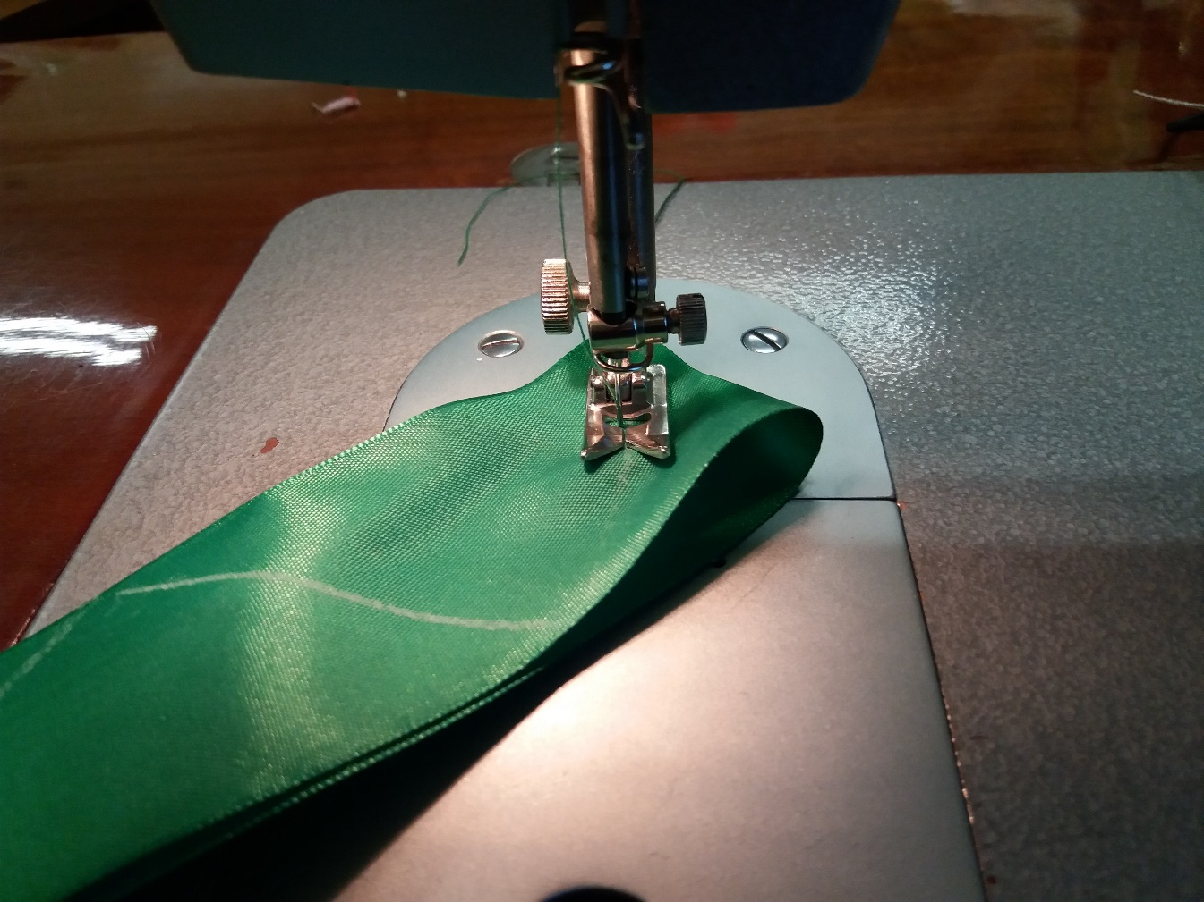
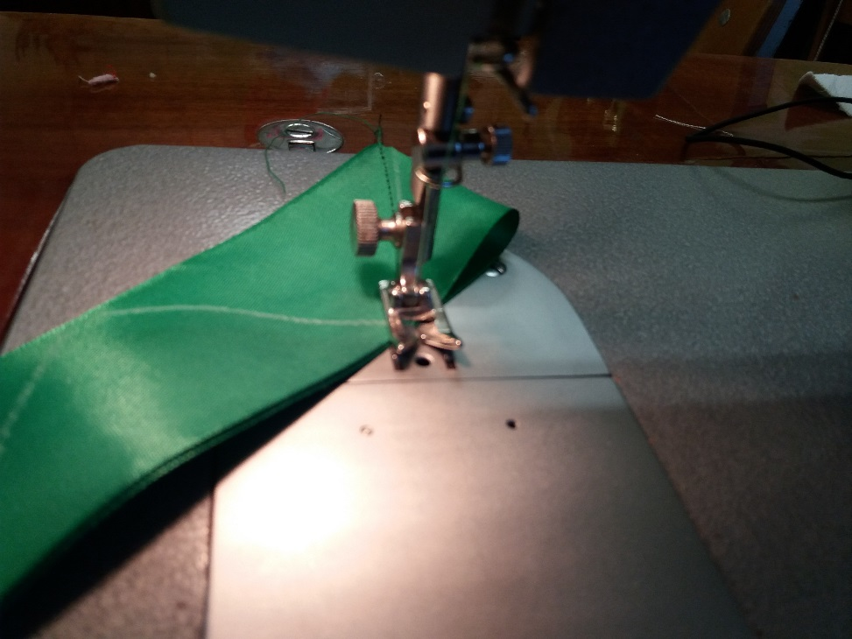
Разлинуем ленту по шаблону
Застрочим центр ленты и закрепим шов

Slide 5
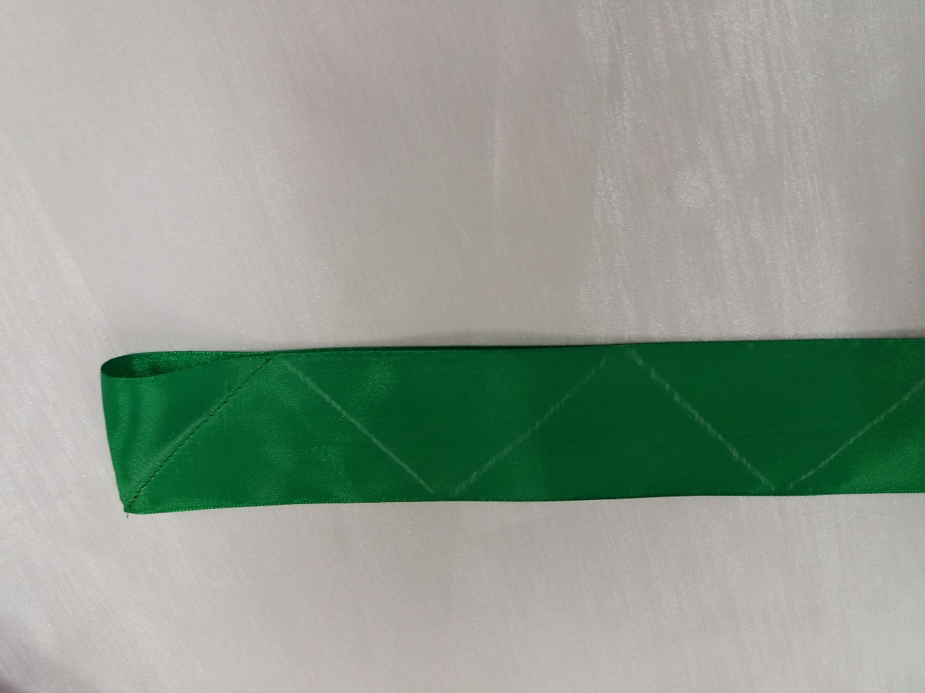
Наметочным швом пройдем по намеченным линиям
Получим застроченный угол

Slide 6
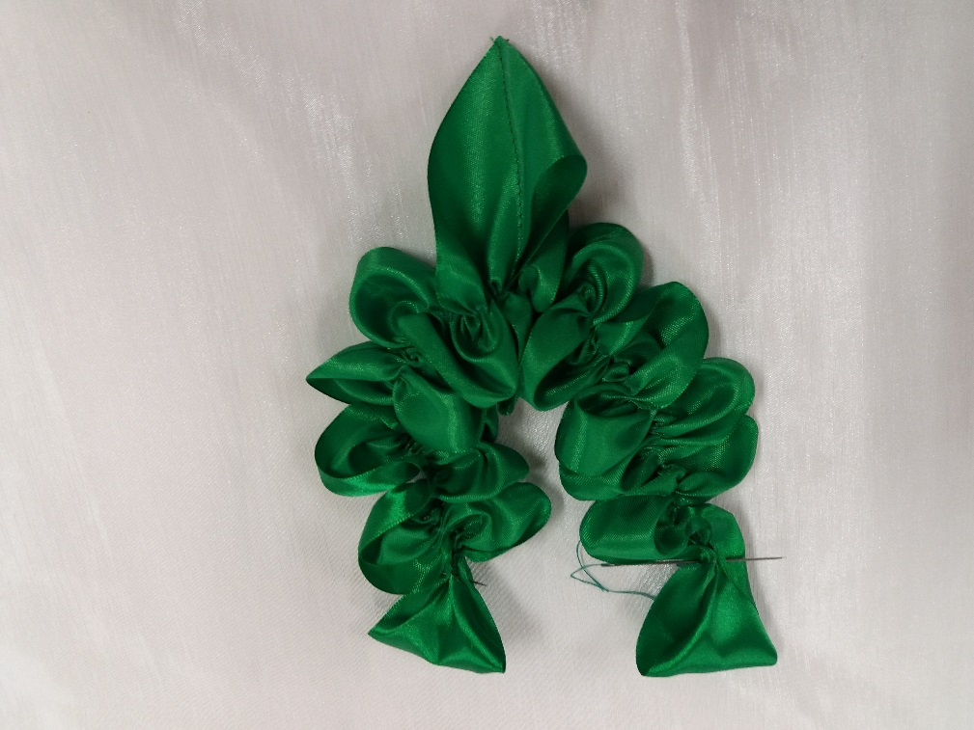
Начинаем сборку по линиям
Делаем плотную сборку по шву

Slide 7
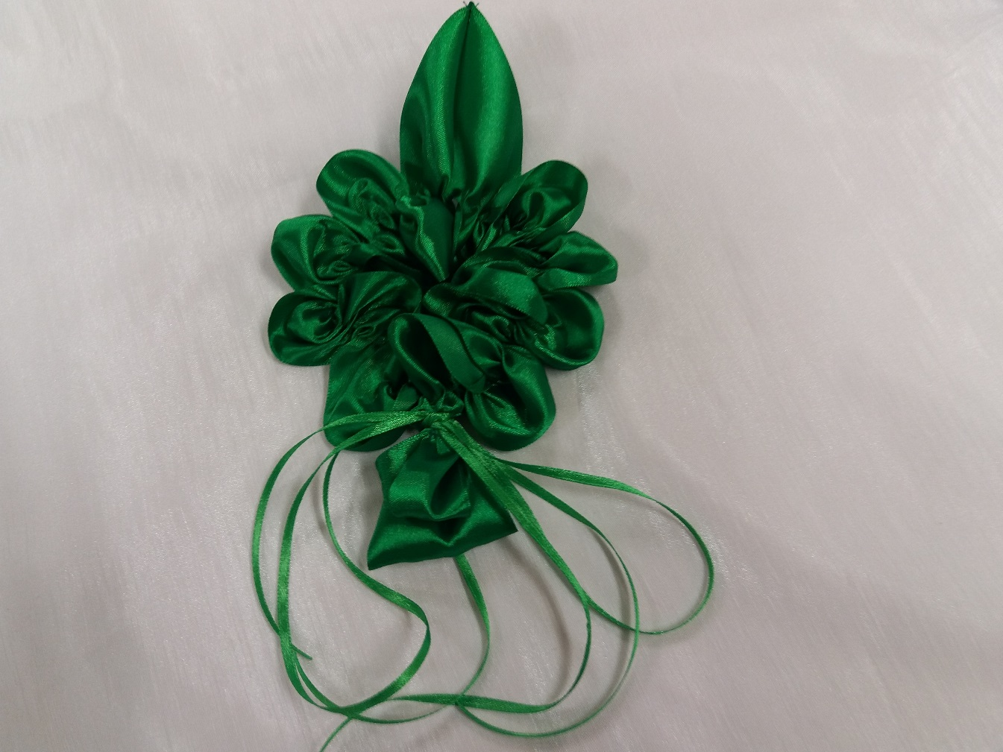
Закрепляем края лепестка швом
Формируем стебель лавра
с помощью узкой атласной ленты

Slide 8
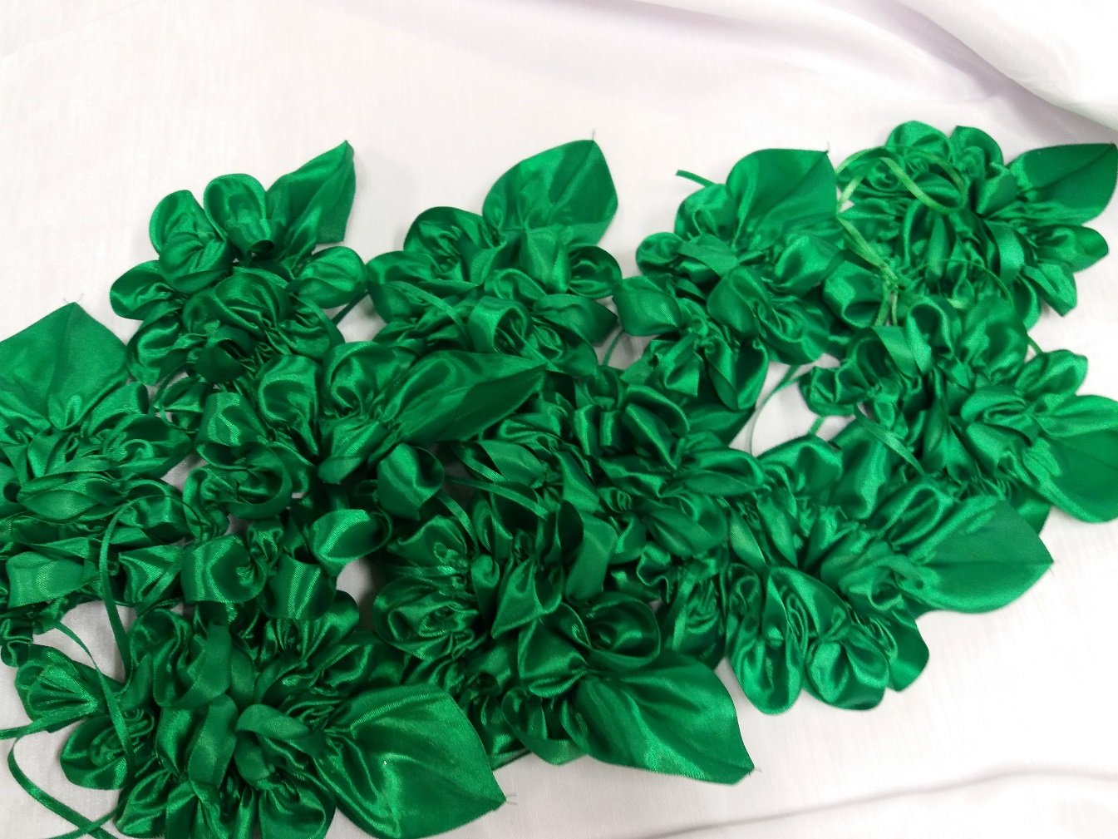
Отпариваем угол лавра с изнаночной стороны
Составляем большую лавровую ветку из отдельных лепестков

